Slide 1
CẬP NHẬT HƯỚNG DẪN CHẨN ĐOÁN VÀ ĐIỀU TRỊ SỐT XUẤT HUYẾT DENGUE NGƯỜI LỚN
BS. CKII. Nguyễn Thanh Trường
PGĐ - BV. Bệnh Nhiệt Đới

Slide 2
HƯỚNG DẪN
Chẩn đoán, điều trị sốt xuất huyết Dengue
2019

Slide 3
CHẨN ĐOÁN
∆ SƠ BỘ CA LÂM SÀNG SXH-D
Sống/ đi tới vùng dịch tể, sốt và có ít nhất 2 trong số các tiêu chuẩn:
Chán ăn, buồn nôn
Xung huyết da
Đau đầu, đau người
Có 1 trong các dấu cảnh báo
Nghiệm pháp dây thắt (+)
Giảm bạch cầu
2019
CÁC DẤU HIỆU CẢNH BÁO
-Vật vã, lừ đừ, li bì
-Đau bụng vùng gan
-Gan to>2 cm
-Nôn nhiều
-Xuất huyết niêm mạc
Tiểu ít
Hct ↑ cao, TC ↓ nhanh
Chẩn đoán sơ bộ LS SXH Dengue
Sống/đi đến vùng có dịch
Sốt ≤7 ngày và có 2 trong các DH sau:
Buồn nôn, nôn
Phát ban
Đau cơ, khớp, 2 hố mắt
Xuất huyết da hoặc dấu dây thắt (+)
BC bình thường hoặc giảm
Hct bình thường hoặc tăng
TC bình thường hoặc giảm
KHÔNG
CÓ
1.Thoát HT nặng dẫn tới sốc, SHH
2.XH nặng: đánh giá / lâm sàng
3. Suy các tạng
Có bệnh lý nền
Sống 1 mình, xa cơ sở y tế
KHÔNG
CÓ
KHÔNG
CÓ
SXH DENGUE
SXH DENGUE CÓ
DẤU HIỆU CẢNH BÁO
SXH DENGUE
NẶNG
ĐT ngoại trú
Nhập viện ĐT
Vào khoa HSTC

Slide 4
CHẨN ĐOÁN
CÁC DẤU HIỆU CẢNH BÁO
- Vật vã, lừ đừ, li bì.
- Đau bụng nhiều và liên tục hoặc tăng cảm giác đau vùng gan.
- Nôn ói nhiều ≥ 3 lần/1 giờ hoặc ≥ 4 lần/6 giờ.
- Xuất huyết niêm mạc: chảy máu chân răng, mũi, nôn ra máu, tiêu phân đen hoặc có máu, xuất huyết âm đạo hoặc tiểu máu.
- Gan to > 2cm dưới bờ sườn.
- Tiểu ít.
- Hct tăng kèm tiểu cầu giảm nhanh.
- AST/ALT ≥ 400U/L.
- Tràn dịch màng phổi, màng bụng trên siêu âm hoặc Xquang.
∆ SƠ BỘ CA LÂM SÀNG SXH-D
Sống/ đi tới vùng dịch tể, sốt và có ít nhất 2 trong số các tiêu chuẩn:
Chán ăn, buồn nôn
Xung huyết da
Đau đầu, đau người
Có 1 trong các dấu cảnh báo
Nghiệm pháp dây thắt (+)
Giảm bạch cầu
CÁC DẤU HIỆU CẢNH BÁO
-Vật vã, lừ đừ, li bì
-Đau bụng vùng gan
-Gan to>2 cm
-Nôn nhiều
-Xuất huyết niêm mạc
Tiểu ít
Hct ↑ cao, TC ↓ nhanh
2019
KHÔNG
CÓ
1.Thoát HT nặng dẫn tới sốc, SHH
2.XH nặng: đánh giá / lâm sàng
3. Suy các tạng
Có bệnh lý nền
Sống 1 mình, xa cơ sở y tế
KHÔNG
CÓ
KHÔNG
CÓ
SXH DENGUE
SXH DENGUE CÓ
DẤU HIỆU CẢNH BÁO
SXH DENGUE
NẶNG
ĐT ngoại trú
Nhập viện ĐT
Vào khoa HSTC

Slide 5
CHẨN ĐOÁN
∆ SƠ BỘ CA LÂM SÀNG SXH-D
Sống/ đi tới vùng dịch tể, sốt và có ít nhất 2 trong số các tiêu chuẩn:
Chán ăn, buồn nôn
Xung huyết da
Đau đầu, đau người
Có 1 trong các dấu cảnh báo
Nghiệm pháp dây thắt (+)
Giảm bạch cầu
CÁC DẤU HIỆU CẢNH BÁO
-Vật vã, lừ đừ, li bì
-Đau bụng vùng gan
-Gan to>2 cm
-Nôn nhiều
-Xuất huyết niêm mạc
Tiểu ít
Hct ↑ cao, TC ↓ nhanh
2019
-Sống một mình.
-Nhà quá xa cơ sở y tế, không thể nhập viện kịp thời khi bệnh trở nặng.
-Gia đình không có khả năng theo dõi sát.
-Trẻ nhũ nhi
-Dư cân, béo phì
-Phụ nữ có thai.
-Người lớn tuổi (≥ 60 tuổi).
-Bệnh mạn tính đi kèm (tim, gan, thận, hen, COPD kém kiểm soát, ĐTĐ, thiếu máu tán huyết …).
KHÔNG
CÓ
1.Thoát HT nặng dẫn tới sốc, SHH
2.XH nặng: đánh giá / lâm sàng
3. Suy các tạng
Có bệnh lý nền
Sống 1 mình, xa cơ sở y tế
KHÔNG
CÓ
KHÔNG
CÓ
SXH DENGUE
SXH DENGUE CÓ
DẤU HIỆU CẢNH BÁO
SXH DENGUE
NẶNG
ĐT ngoại trú
Nhập viện ĐT
Vào khoa HSTC

Slide 6
CHẨN ĐOÁN
A 97. 0
SXHD
A 97.1
SXHD cảnh báo
A 97.2
SXHD nặng
Thoát huyết tương
+ Sốc
+ Sốc nặng
+ Tái sốc
Xuất huyết nặng
+ Tiêu hóa
+ khối máu tụ
+ XH nội
+ XH não
Suy các tạng
+ Gan
+ Thận
+ Tim
+ Não
+ Hô hấp

Slide 7
CHẨN ĐOÁN SỐC
SỐC
Tri giác: bứt rứt
Chi: lạnh, ẩm, CRT>2s
Mạch: nhanh nhẹ, khó bắt
HA: kẹp, tụt, =o
Nước tiểu: <1ml/kg/h
RA SỐC
Tri giác: tỉnh, nằm yên
Chi: ấm, CRT <2s
Mạch: rõ, chậm theo tuổi
HA: bình thường
Nước tiểu: >1ml/kg/h
Nhận định sai
BN thường tỉnh táo
HATT bình thường
Chưa loại trừ nguyên nhân khác
Hậu quả
Sốc mất bù
Suy đa tạng → khó xử trí
Hct ⇡⇡⇡
Cần loại trừ:
Xuất huyết nặng
Viêm cơ tim – sốc tim
Sốc nhiễm trùng
Hậu quả của quá tải dịch truyền (suy hô hấp)
Sốc thần kinh (SXHD thể não)
Tụt HA: ↓đường huyết, cơ địa HA thấp …

Slide 8
CHẨN ĐOÁN
Tái sốc
Nguyên nhân
Tăng TTTM nhưng không được bù đủ dịch
Định nghĩa
Tình trạng sốc xảy ra sau khi huyết động đã ổn định tối thiểu 6 giờ + Hct không thay đổi hoặc tăng so với Hct gần nhất trước đó
Các yếu tố liên quan
Sốt lúc vào sốc, nhất là sốt >39ºC ^{[1,2]}
Xuất huyết tiêu hóa ^{[1, 3-5]}
M>120l/ph, HA kẹp ≤10mmHg lúc vào sốc lần đầu ^{[1, 3-4]}
Thời gian từ lúc sốc đến khi tiểu được lần đầu > 8 giờ ^{[4]}
RL tri giác có nguy cơ tử vong cao ^{[4]}
Ngày vào sốc sớm, N 4-5 ^{[2, 3, 5]}
Thời gian M, HA trở về BT kéo dài ^{[1]}
Chênh lệch DTHC T0 - T6 ≤10% ^{[1, 5]}
1] T.T.Ngọc (2006) [2] Đ.T.H.Tâm (2009) [3] C.V.Thiện (2007)
[4] H.V.Thừa (2004) [5] L.T.H.Trang (2002)

Slide 9
CHẨN ĐOÁN
Sốc kéo dài
ĐỊNH NGHĨA
Tình trạng huyết động không ổn định ≥ 6 giờ hoặc đã bù đủ dịch 40-60ml/kg hoặc tái sốc nhiều lần
Tỷ lệ sốc kéo dài: 15 - 25%(TE), 6,5% (NL)
NGUYÊN NHÂN
Tăng TTTM nhưng không được bù đủ dịch
XH không được phát hiện sớm
Tổn thương tạng

Slide 10
CHẨN ĐOÁN
Môt số bổ sung làm rõ
Định nghĩa
người lớn
Người lớn >= 16 tuổi
Cô đặc máu
Hct tăng > 20% so với trị số ban đầu của người bệnh hoặc so vơi GTTB dân số cùng lứa tuổi
Hematocrit nền: nam 15-40t: 43%, nữ 15-40t: 38%
Tái sốc
Tnh trạng sốc trở lại sau khi huyết động ổn định > 6 giờ
Chỉ định XN
Chẩn đoán xác định: tìm KN/ NS1 (không giới hạn<N5)

Slide 11
CHẨN ĐOÁN
Môt số bổ sung làm rõ
XH
nặng
Chảy máu tiến triển + Huyết động (HĐ) không ổn định.
HĐ không ổn + Hct giảm nhanh (20%). Hct thấp khi vào sốc
Sốc không cải thiện sau bù dịch nhanh 40 - 60 ml/kg. Toan hóa máu kéo dài, xấu
TT
thận cấp
Creatinine máu tăng ≥ 0,3mg%(26.5 mmol/l) trong 48 giờ, hoặc
Creatinine máu tăng ≥ 1.5 giá trị nền hoặc trong 7 ngày trước đó, hoặc
Nước tiểu < 0.5ml/kg/giờ trong 6 giờ
Viêm cơ tim
Đau ngực, khó thở, tim nhanh, sốc
tăng men tim, thay đổi ECG, hình ảnh/ siêu âm, Xq
SXHD
thể não
RLTG, co giật, dấu TK khu trú
loại trừ nguyên nhân khác: hạ đường huyết, RL điện giải, kiềm toan, XH não, màng não, Viêm não màng não do nguyên nhân khác
Tổn thương gan nặng
Men gan AST, ALT ≥ 1000 U/l, có hoặc không có bệnh lý não gan

Slide 12
ĐIỀU TRỊ NGOẠI TRÚ
Nên làm gì?
Hạ sốt đúng cách (Paracetamol đơn chất)
Phòng tránh mất nước (bù dịch đường uống)
Dinh dưỡng hợp lý
Hướng dẫnTD các DH cảnh báo, nặng
Hẹn tái khám mỗi ngày
Nên tránh gì?
Dùng các thuốc (Aspirin, Ibuprofen...)
Kháng sinh - không cần thiết

Slide 13
ĐIỀU TRỊ NGOẠI TRÚ
lâm sàng
Đánh giá gđ bệnh
Tổng trạng, tri giác,
DHST
Dấu hiệu cảnh báo
Dấu hiệu xuất huyết
xét nghiệm
CTM (Hct, TC)/ mỗi ngày
AST, ALT/N4,5, tùy diễn tiến
hướng xử trí
Tiếp tục điều trị ngoại trú
Nhập viện khi có chỉ định
Tái khám mỗi ngày
Tái khám ngay khi có một trong các dấu hiệu cảnh báo/ nặng

Slide 14
ĐIỀU TRỊ BÙ DỊCH TRONG SXHD CẢNH BÁO
SXHD CÓ DẤU HIỆU CẢNH BÁO
CÓ CHỈ ĐỊNH TRUYỀN DỊCH
RL hoặc NaCl 0.9%: 6 ml/kg/giờ x 1 - 2 giờ
Không
Lâm sàng ổn định
Có
+ Chỉ định truyền dịch:
1. Nôn ói nhiều, không uống được + Hct tăng cao
2. Nôn ói nhiều, không uống được + có dấu mất nước
RL hoặc NaCl 0.9%: 3 ml/kg/giờ x 2 - 4 giờ
Có biểu hiện sốc
Chống sốc theo Phụ lục 14, với liều đầu là CPT 10-15ml/kg/giờ
Không
Lâm sàng ổn định
Có
RL hoặc NaCl 0.9% : 1.5 ml/kg/giờ x 6 - 18 giờ
Không
Lâm sàng ổn định
Có
Ngưng dịch truyền

Slide 15
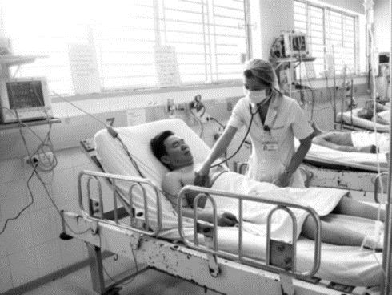
ĐIỀU TRỊ SXH D NẶNG
Truyền máu, chế phẩm máu
Viraemia
IgG
Bleeding
Multi- organ disfuntion
IgM
Capillary leakage
Inflammatory host
response
0
1
2
3
4
5
6
7
Bồi hoàn thể tích tuần hoàn
Điều trị bảo tồn, thay thế chức năng

Slide 16
ĐIỀU TRỊ SỐC SỐT XUẤT HUYẾT DENGUE

Slide 17
ĐIỀU TRỊ SỐC SỐT XUẤT HUYẾT DENGUE
Theo dõi khi hồi sức
lâm sàng
Mạch, độ ấm chi, CRT
HA; hiệu áp (di trì>=3)
Nhịp thở
Nước tiểu
Hct/sau truyền dịch chống sốc
Nếu lâm sàng cải thiện: Hct/2 g
Nếu lâm sàng không cải thiện: Hct/1g
Hct/ sau khi ra sốc
Mỗi 2 - 4 g,
sau đó mỗi 4 - 6 g

Slide 18
ĐIỀU TRỊ SỐC SỐT XUẤT HUYẾT DENGUE
Lưu ý
Thay đổi dịch phải dựa vào M, HA, lượng nước tiểu, , tình trạng tim phổi, Hct, CVP, các chỉ số đánh giá HĐ (nếu có)
trong trường hợp tổn thương gan, chống chỉ định dùng LR chỉ có tính tương đối
khi tái sốc: thời gian truyền dịch có thể ngắn hơn tùy vào: thời điểm tái sốc, lâm sàng, diển tiến Hct

Slide 19
THEO DÕI ĐÁNH GIÁ TÌNH TRẠNG BÙ DỊCH
Hughes và Magover thử nghiệm trên 25 BN phẩu thuật lồng ngực và kết luận có thể sử dụng CVP để dđánh giá tiền tải của BN
Wilson và Grow đã khẳng định CVP có liên quan mật thiết với tiền tải của BN phẩu thuật lồng ngực → CVP được sử dụng thường qui để đánh giá tiền tải
Review 43 NC, 1802 BN với 2105 lần thử nghiệm dịch để đánh giá thông số tiên đoán bù dịch→ kết luận: không có dữ liệu ủng hộ việc sử dụng CVP rộng rải để hướng dẫn bù dịch
Vai trò của CVP
1959
1962
2013
CVP không chính xác vì ở bệnh nhân nặng có RỐI LOẠN CHỨC NĂNG TÂM TRƯƠNG và RỐI LOẠN ĐỘ ĐÀN HỒI CỦA THẤT
Marik P et al. Does the Central Venous Pressure Predict Fluid Responsiveness? An Updated Meta-Analysis and a Plea for Some Common Sense . Crit Care Med 2013; 41:1774–1781

Slide 20
THEO DÕI ĐÁNH GIÁ TÌNH TRẠNG BÙ DỊCH
SIÊU ÂM ĐỘ CO DÃN TĨNH MẠCH CHỦ DƯỚI (IVC)

Slide 21
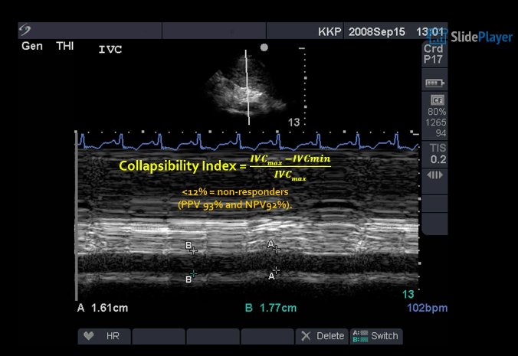
THEO DÕI ĐÁNH GIÁ TÌNH TRẠNG BÙ DỊCH
SIÊU ÂM ĐỘ CO DÃN TĨNH MẠCH CHỦ DƯỚI (IVC)
→ đáp ứng với liệu pháp truyền dịch
→ Không đáp ứng với liệu pháp truyền dịch

Slide 22
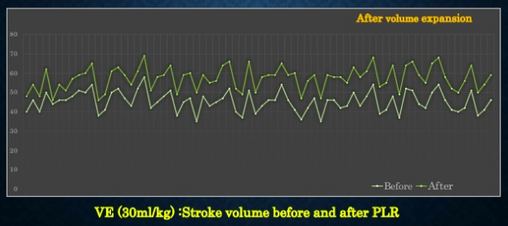
THEO DÕI ĐÁNH GIÁ TÌNH TRẠNG BÙ DỊCH
Nghiệm pháp nâng chân thụ động
SV (Stroke Volume) ↑ ≥ 10-15%
→ đáp ứng với liệu pháp truyền dịch

Slide 23
ĐIỀU TRỊ XUẤT HUYẾT NẶNG
Xuất huyết ???
Sốc kéo dài dù đã bù đủ dịch (40-60ml/kg)
Sốc + Hct bình thường/thấp
Huyết động không ổn định + Hct giảm nhanh (dù >35%)
Toan CH kéo dài hoặc xấu dần mặc dù HATT còn ổn (đặc biệt ở BN than đau/căng tức bụng)
Tình huống lâm sàng

Slide 24
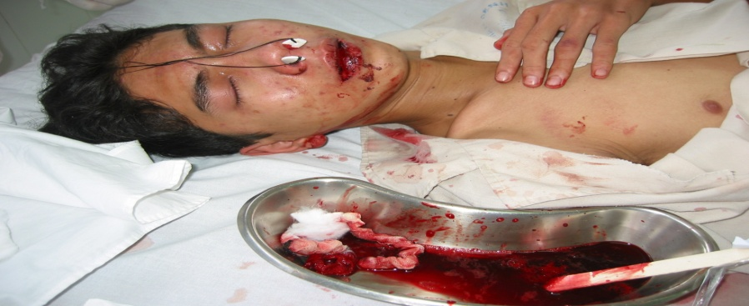
ĐIỀU TRỊ XUẤT HUYẾT NẶNG
Bệnh diễn tiến nặng
Sốc kéo dài
Tổn thương tạng (gan, thận, tim)
Bệnh nền kèm
Viêm loét DDTT
Sử dụng thuốc kháng đông
Sử dụng NSAIDs, corticoide
Lỗi điều trị
Sử dụng thuốc Tiêm bắp
Dùng CPT kéo dài
Tai biến liên quan điều trị (thủ thuật xâm lấn)
Nguyên nhân

Slide 25
ĐIỀU TRỊ XUẤT HUYẾT NẶNG
Tiếp tục chống sốc
Trong khi chờ HCL: tiếp tục chống sốc bằng DD điện giải
Khi có HCL: truyền HCL 5 - 10 ml/kg
Điều chỉnh RLĐM
Dùng huyết tương tươi đông lạnh
Dùng kết tủa lạnh
xử trí cầm máu
Băng ép tại chổ ( khối máu tụ, bầm máu lan rộng)
Nhét mechz mũi trước, sau
Nội soi can thiệp cầm máu DD-TT
Phòng ngừa
Xem xét dùng thuốc ức chế bơm proton
Xem xét dùng vitamin K/ suy gan nặng

Slide 26
ĐIỀU TRỊ XUẤT HUYẾT NẶNG
Chỉ định truyền máu và chế phẩm máu
MÁU,CP.MÁU | CHỈ ĐỊNH | MỤC TIÊU
Huyết tương tươi đông lạnh | -Đang XH nặng + RLĐM (PT hay aPTT>1.5) -RLĐM + chuẩn bị làm thủ thuật | PT/PTc <1,5
Kết tủa lạnh | -XH nặng + Fibrinogen <1 g/l | Fibrinogen >1g/l
Tiểu cầu | -XH nặng + TC <50000/mm³ -TC <5000/mm3, chưa XH (tùy ca) -Chuẩn bị làm thủ thuật xâm lấn + TC <30000/mm³ (trừ ca cấp cứu) | TC >50000/mm³ TC >30000/mm³
Hồng cầu lắng, máu tươi | -Đang XH nặng/ kéo dài -Sốc không cải thiện sau bù dịch 40-60ml/kg + Hct <35% hay Hct ↓nhanh >20% so với trị số đầu (nên truyền HC lắng khi nghi ngờ có quá tải) | Hct 35 - 40%

Slide 27
ĐIỀU TRỊ XUẤT HUYẾT NẶNG
RỐI LOẠN ĐÔNG MÁU
Khi nào chỉ định xét nghiệm DIC test?
Xuất huyết nặng
Trước khi làm thủ thuật (CDMB, CDMP…)
Sốc nặng, sốc kéo dài
Tổn thương cơ quan nặng

Slide 28
ĐIỀU TRỊ TỔN THƯƠNG TẠNG
Điều trị nội khoa, bảo tồn, khi thất bại xem xét đến CRT, ECMO
Xem xét chỉ định lọc máu
Quá tải tuần hoàn nặng không đáp ứng điều trị nội khoa
Toan chuyển hóa mất bù kèm Rối loạn huyết động
Tăng Kali máu nặng không đáp ứng điều trị nội khoa
Cần truyền máu, chế phẩm máu/ BN có nguy cơ phù phổi cao
Xem xét chỉ định ECMO
Viêm cơ tim

Slide 29
TIÊU CHUẨN HỘI CHẨN
Hội chẩn tại khoa, Nội viện
SXHD cảnh báo + Hct tiếp tục tăng sau bù DDĐG theo phác đồ.
Sốc SXHD nặng.Tái sốc
Sốc SXHD thất bại với bù DDĐG giờ đầu.
Khó thở xuất hiện khi truyền dịch.
Hct tăng quá cao ≥ 50% hoặc ≤ 35%.
XH tiêu hoá: nôn ra máu, tiêu ra máu.
Có tổn thương gan (men gan ≥ 400U/l).
Rối loạn tri giác.
Chẩn đoán phân biệt nhiễm khuẩn huyết
Bệnh lý tim, phổi, thận, mãn tính.
BS lo lắng hoặc không an tâm khi điều trị.
Hội chẩn tuyến trên
Sốc kéo dài thất bại với CPT > 100ml/kg và thuốc vận mạch, tăng co cơ tim.
Tái sốc nhiều lần (≥ 2 lần).
Suy hô hấp thất bại với thở máy.
Hội chứng ARDS.
Suy thận cấp. Suy gan cấp.
Hôn mê/co giật.
XHTH nặng thất bại với bù máu; CP máu.
Có chỉ định lọc máu.
Trước chuyển đến BV tuyến trên.
Theo ý kiến h/chẩn cần tham vấn tuyến trên.

Slide 30
TIÊU CHUẨN XUẤT VIỆN
Củ 2011
Hết sốt 2 N, tỉnh táo
M, HA bình thường
TC>50.000/mm3
Mới 2019
Hết sốt ít nhất 2 N
Tỉnh, ăn uống được
M, HA BT, không khó thở, không XH tiến triển
AST, ALT < 400 U/L
Hct về BT, TC khuynh hướng hồi phục > 50.000/mm3

Slide 31
CHUYỂN VIỆN AN TOÀN
TTYT xã, phường
SXHD/ cơ địa bình thường
Bv. Quận, huyện
SXHD/ cơ địa có bệnh nền
SXHD cảnh báo
BV. Tỉnh, TW
SXHD nặng
Sốc SXHD lần 1
SXHD tái sốc
Phân tuyến điều trị
Vượt quá khả năng theo dõi, điều trị
Nguyện vọng của thân nhân người bệnh
Phải bảo đảm an toàn khi chuyển viện

Slide 32
CHUYỂN VIỆN AN TOÀN
Chuẩn bị trước khi chuyển
BN được hồi sức tốt, tư vấn kỹ
Phương tiện, Dụng cụ CC đầy đủ
NV có kinh nghiệm
Gọi điện báo trước cho BV nhận.
Trong lúc chuyển
ĐD theo dõi, phát hiện và phối hợp với BS xử trí các biến chứng xãy ra trên đường chuyển.
Nơi nhận
Phải được thông báo từ tuyến trước
Chuận bị sẵn sàng để tiếp nhận BN
Tuân thủ đúng qui trình

Slide 33
CHUYỂN VIỆN AN TOÀN
Giấy chuyển tuyến
sử dụng mẫu theo quy định hiện hành

Slide 34
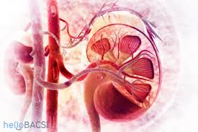
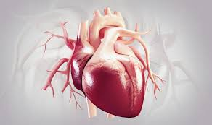
SỐT XUẤT HUYẾT DENGUE
TRÊN MỘT SỐ CƠ ĐỊA BỆNH LÝ NỀN

Slide 35
SỐT XUẤT HUYẾT DENGUE Ở NGƯỜI GIÀ

Slide 36
SỐT XUẤT HUYẾT DENGUE Ở NGƯỜI GIÀ

Slide 37
SỐT XUẤT HUYẾT DENGUE Ở NGƯỜI GIÀ

Slide 38
SỐT XUẤT HUYẾT DENGUE Ở NGƯỜI GIÀ
Lâm sàng: sốt (-10%), ít đau cơ, ít xuất huyết da niêm
Chú ý mệt, rối loan tri giác, gan to
Nhiều bệnh nền phối hợp (THIẾU MÁU, bệnh gan – thận – tim – phổi mạn …)
Nguy cơ nhiễm trùng phối hợp cao
ĐIỀU TRỊ:
Phác đồ tương tự SXHD ở người trẻ
Td sát, đánh giá đáp ứng LS với tốc độ dịch truyền

Slide 39
SỐT XUẤT HUYẾT DENGUE Ở PHỤ NỮ CÓ THAI
Triêu chứng | Tần suất
Sốt | 100%
Da niêm sung huyết | 54%
Nhức đầu | 15.1%
Đau cơ | 7.6%
Buồn nôn | 5.1%
Đau bụng | 5.1%
Tiêu chảy | 6.2%
Chảy máu mũi | 3.9%
Chảy máu răng | 3.5%
Sẩy thai/ 3th đầu | 01 case
Sanh sớm ( tuần 34) | 01 case
Khảo sát 59 trường hợp SXHD/ phụ nữ có thai
Tại BV.BNĐ/2017
Đặc điểm | PN mang thai (n=59) | PN không mang thai(n=37) | p
N bệnh lúc nhập viện | 3.3 ± 1.4 N | 4.3 ± 1.3 N | <0.001
Thời gian nằm viện | 6 ± 1.4 N | 5.4 ± 1.2 N | 0.02
Mạch nhanh | 104 ± 10.4 l/ph | 95.5 ± 8.7 l/ph | <0.001
Men gan tăng | 121 ±112.1 Ul | 79.8 ± 59.5 Ul | 0.03

Slide 40
SỐT XUẤT HUYẾT DENGUE Ở PHỤ NỮ CÓ THAI
CHẨN ĐOÁN
SXHD/3TH ĐẦU THAI KỲ
Chán ăn
Buồn nôn, nôn
Đau bụng
SXHD/3TH CUỐI THAI KỲ
↑ V tuần hoàn, dãn mạch→M nhanh, HA thấp
Tiểu cầu ↓, men gan ↑
Ốm nghén
SXHD cảnh báo
Thay dổi sinh lý /mang thai
Sốc SXHD
H/c HELP/ tiền sản giật
SXHD nặng

Slide 41
SỐT XUẤT HUYẾT DENGUE Ở PHỤ NỮ CÓ THAI
 |  | SXHD/ thai | SXHD
1 | Chỉ định nhập viện | 100% case: nhập viện sớm - SXHD, - SXHD cảnh báo, - SXHD nặng | - SXHD cảnh báo - SXHD nặng
2 | Phác đồ điều trị | Giống nhau
3 | Theo dõi | Thường xuyên TD, đánh giá đáp ứng LS với tốc độ DT/ sốc TD sát xuất huyết ( chú ý XH AĐ) TD thai ( suy thai, thai lưu) | - Theo phác đồ
4 | Bù dịch chống sốc theo CN | CN trước khi mang thai CN hiện tại - CN thai ước tính | - CN thực tế
 |  | *Case dư cân, BP → tính CN lý tưởng, hiệu chỉnh

Slide 42
SỐT XUẤT HUYẾT DENGUE Ở PHỤ NỮ CÓ THAI
Thai kỳ GĐ chuyển dạ
SXHD GĐ nguy hiểm
Nguy cơ băng huyết sau sanh
Dự phòng:
XN TC/ 12 – 24g
Truyền TC ( TC< 50K/ul)
XN DIC test
Bù HT ĐL, Kết tủa Lạnh khi có chỉ định
Truyền máu tích cực
(tránh mất máu kéo dài)
- Can thiệp cấp cứu sản khoa

Slide 43
SỐT XUẤT HUYẾT DENGUE Ở NGƯỜI TĂNG HA
Tụt HA (HATT ↓ 40mmHg so với HATT nền, dù MAP ≥ 60mmHg)
Cần hỏi về thuốc hạ áp trước đó
Chẹn beta → ức chế phản ứng tăng nhịp tim khi sốc
Chẹn Ca²⁺ → nhịp tim nhanh, nhưng không có nghĩa là sốc (nhịp tim nền)
Lợi tiểu: ???
Điều trị:
Phác đồ tương tự như ở người không tăng HA
Thường xuyên theo dõi, đánh giá đáp ứng LS với tốc độ dịch truyền
Thận trọng khi sử dụng thuốc hạ áp trong GĐ nguy hiểm
Tổn thương tạng do tăng HA mạn tính (suy tim, suy thận)

Slide 44
SỐT XUẤT HUYẾT DENGUE Ở NGƯỜI TIỂU ĐƯỜNG
SXHD ± thúc đẩy nhiễm ceton máu, tăng ALTT máu/BN có ĐTĐ
Dấu hiệu nhiễm ceton máu, tăng ALTT máu (buồn nôn, ói và đau bụng) tương tự DHCB trong SXHD
Tăng đường huyết → lợi tiểu thẩm thấu → giảm V nội mạch
Metformin có thể gây toan acid lactic
→ ngưng sử dụng trong SXHD nặng
→ Insulin tác dụng nhanh (ĐH 180mg/dl)
Nguy cơ hạ đường huyết (tổn thương gan nặng do SXHD), RL điện giải
Tốc độ dịch truyền CÓ THỂ thay đổi theo mức đường huyết, và xuất nhập
Nên tuân thủ phác đồ, cần kết hợp nhiều yếu tố đánh giá tình trạng thoát huyết tương
Lưu ý nhiễm toan ceton máu, tăng áp lực thẩm thấu máu, nhiễm trùng phối hợp

Slide 45
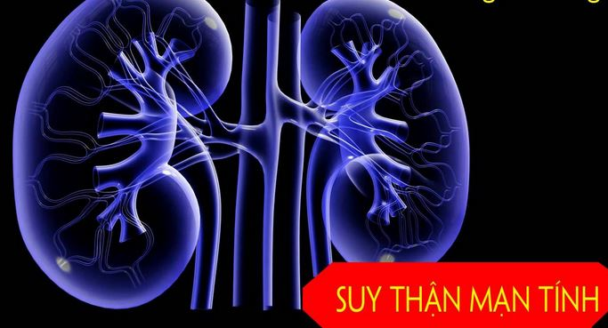
SỐT XUẤT HUYẾT DENGUE Ở NGƯỜI SUY THẬN MẠN
Tăng nguy cơ SXHD nặng và tử vong
DHCB tương tự hội chứng tăng ure huyết
Hct nền thấp, Albumin máu thấp
Cần phân biệt với sốc nhiễm trùng
Khó dung nạp dịch truyền → tốc độ dịch truyền CÓ THỂ thay đổi theo đáp ứng LS, và xuất nhập (lưu lượng nước tiểu thấp trong STM)
Toan chuyển hóa, RL điện giải trong STM → lọc máu

Slide 46
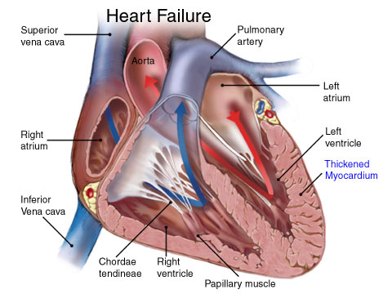
SỐT XUẤT HUYẾT DENGUE Ở NGƯỜI BTTMCB-SUY TIM
SXHD → sốt, nhịp tim nhanh, tăng nhu cầu chuyển hóa → làm nặng thêm chức năng tim
Cẩn trọng bù dịch
Bệnh tim có tím: Hct nền cao
Hỗ trợ hô hấp sớm

Slide 47
TÀI LIỆU THAM KHẢO
Hướng dẫn chẩn đoán, điều trị sốt xuất huyết Dengue (Ban hành kèm theo Quyết định số 3705/QĐ-BYT ngày 22/08/2019)
Dengue guidelines for diagnosis, treatment, prevention and control: new edition (who, 2019)
Critical management & care of dengue patients in icu (thai land, 2015)

Slide 48
Cám ơn Quí vị đã lắng nghe!

